Slide 1
Профориентационная работа в городском военно-спортивном клубе им. В.И. Саплина
Стулов Евгений Геннадьевич
Педагог дополнительного образования
Моисеев Владимир Александрович Педагог дополнительного образования
Военно-спортивный клуб им. В.И.Саплина МБУДО «ЦВР»

Slide 2
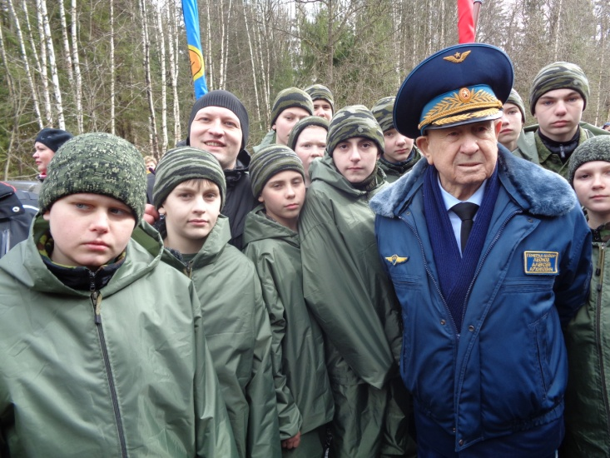
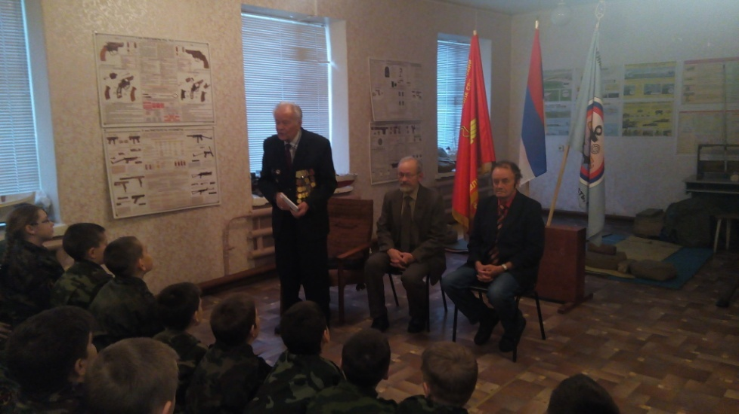
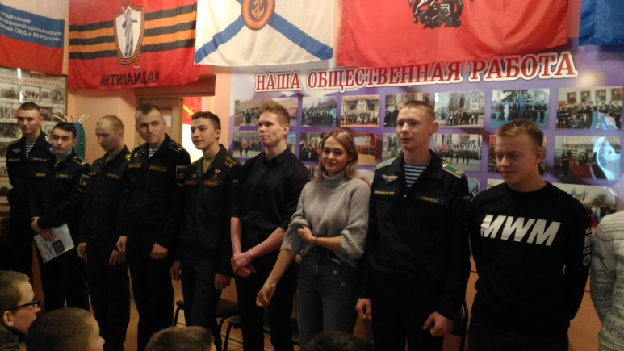
Встречи со знаменитыми людьми, с ветеранами боевых действий, ветеранами Великой отечественной войны и вооруженных сил, а также выпускниками клуба

Slide 3
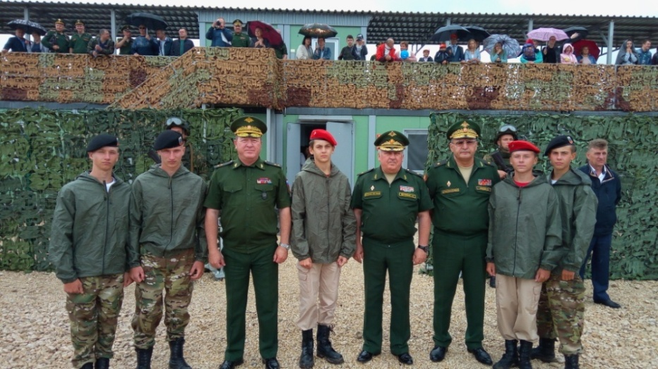
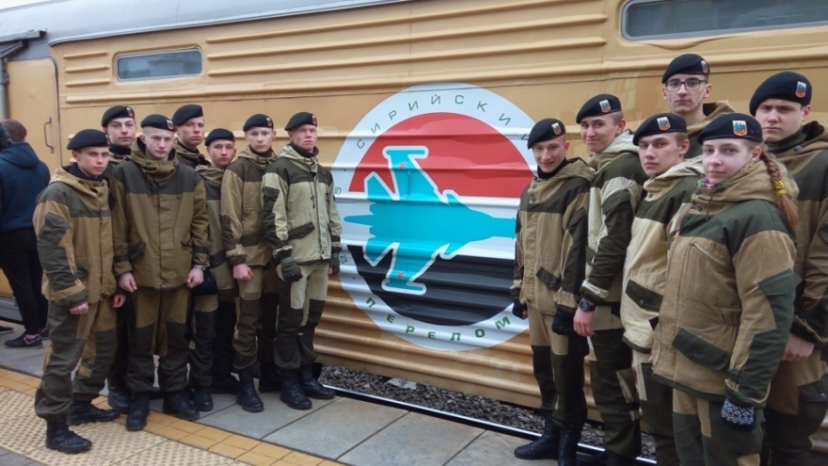
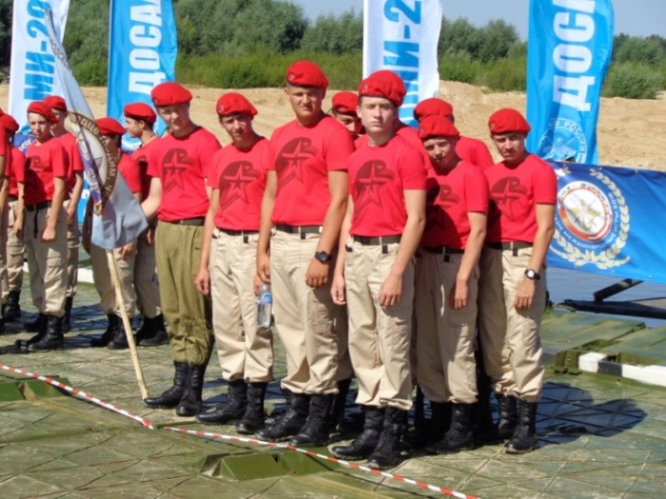
Участие в патриотический мероприятиях

Slide 4
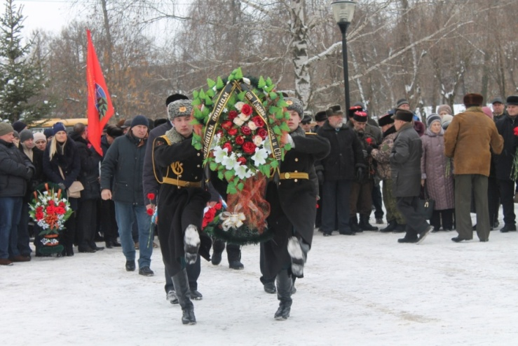
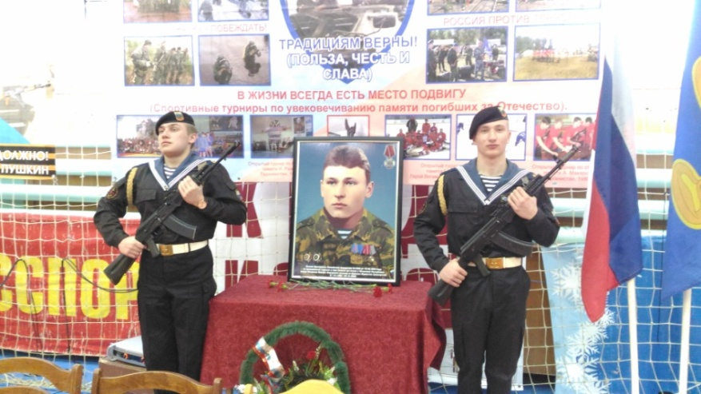
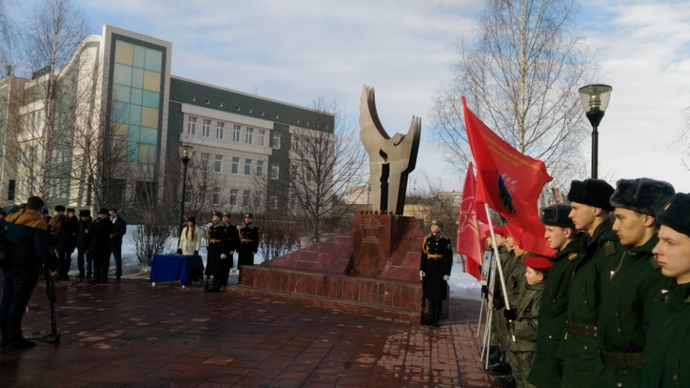
Участие в митингах посвященных дням воинской славы и открытие турниров посвященных погибшим воинам

Slide 5
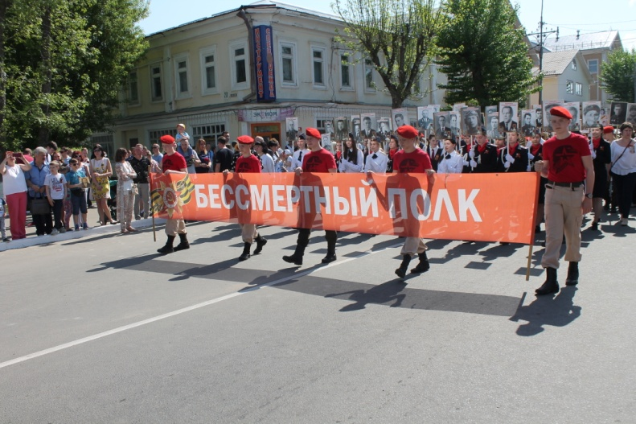
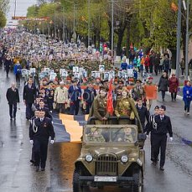
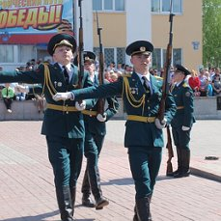
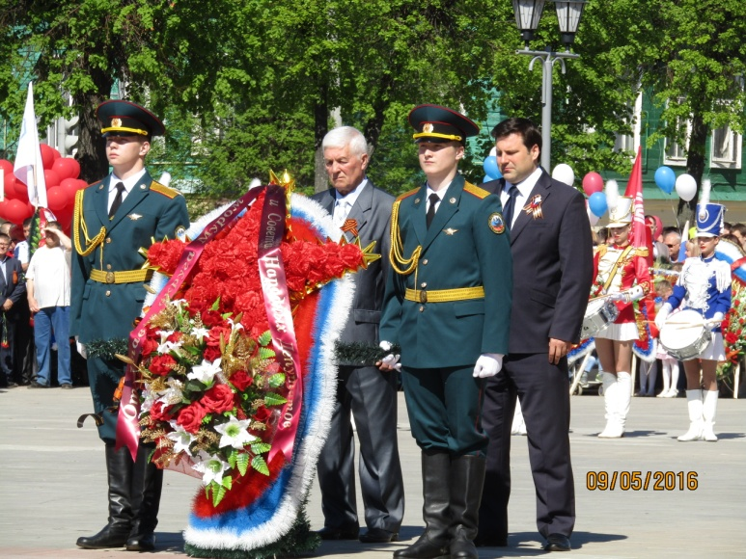
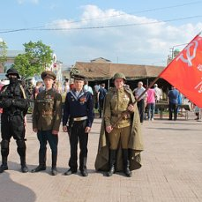
Активное участие в праздновании Дня Победы

Slide 6
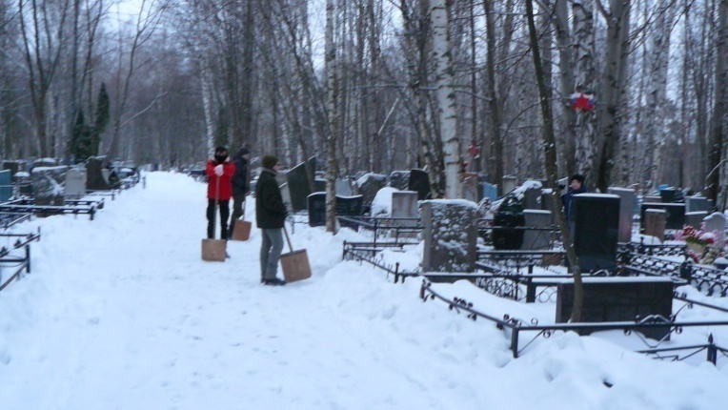
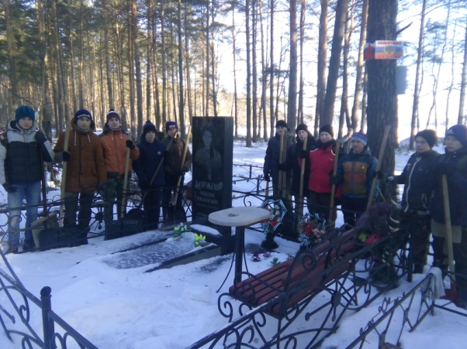
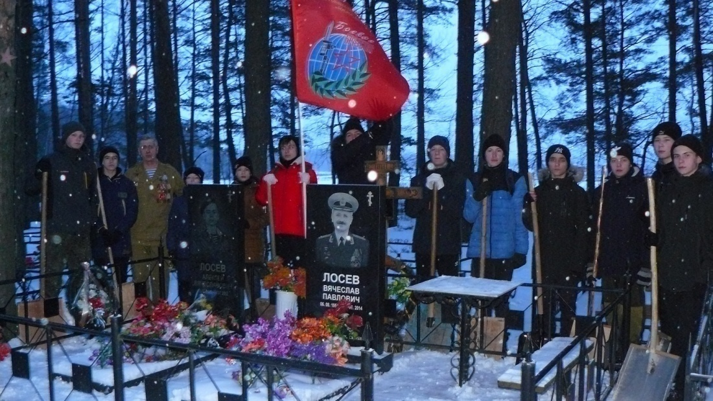
Ежегодная акция «Дорога к обелиску», посвященная Дню защитника Отечества

Slide 7
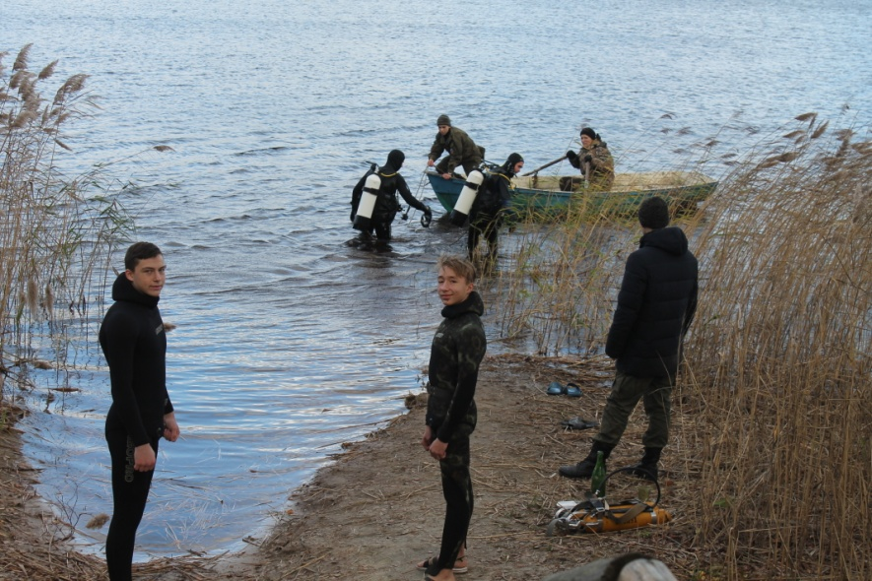
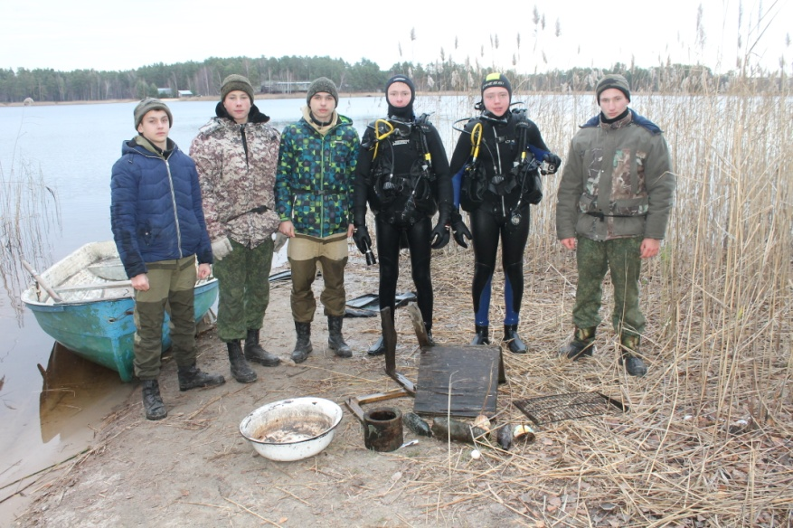
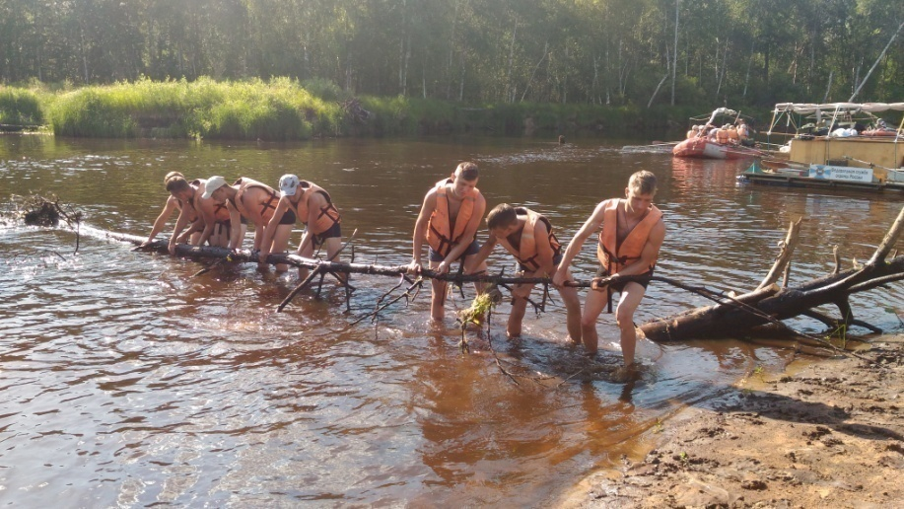
Реализация патриотического проекта «Экологический десант»

Slide 8
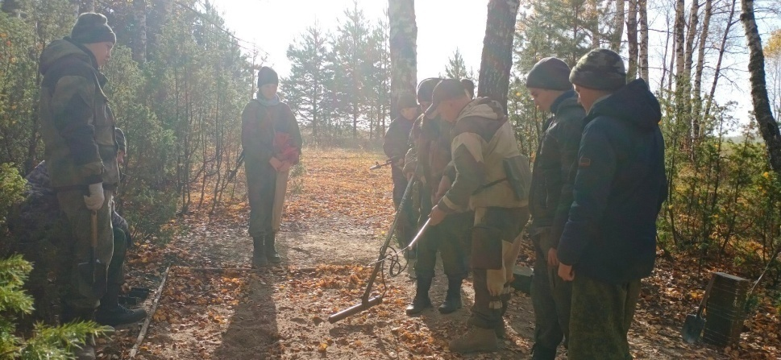
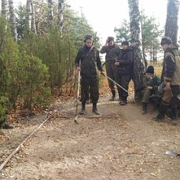
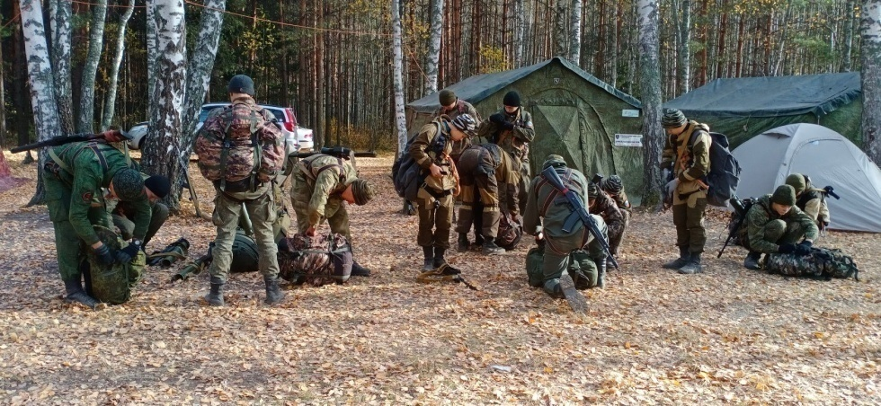
Практическое применение полученных знаний

